Slide 1



Développement durable dans les entreprises familiales : réflexions sous le prisme du paradoxe de la volonté et de la capacité
Jonathan Bauweraerts
Associate Professor
Université de Mons

Slide 2
Motivations
Le développement durable, compris comme « un développement qui répond aux besoins du présent sans compromettre la capacité des générations futures à répondre aux leurs » (Brundtland, 1987, p. 23), constitue un objectif fondamental et prioritaire de l’Agenda 2030 des Nations Unies.
Dans ce contexte, il n’est pas surprenant que la gestion durable des entreprises, connue sous le nom de durabilité organisationnelle, soit devenue un enjeu stratégique majeur tant pour la société que pour les organisations.
Ainsi, la durabilité organisationnelle, définie comme la manière dont les entreprises équilibrent leur performance financière, environnementale et sociale (Henry et al., 2019), devient un élément clé dans la réalisation des ODD.
Développement durable dans les entreprises familiales : réflexions sous le prisme du paradoxe de la volonté et de la capacité

Slide 3
Motivations
En vue d’appréhender la durabilité organisationnelle, la littérature s’est principalement concentrée sur les grandes entreprises cotées en bourse, négligeant les entreprises familiales.
Selon le Family Business Network (2025), les entreprises familiales représentent la majorité des organisation dans le monde et constituent des acteurs clés de la création d’emplois et du développement économique mondial. Les entreprises familiales représentent environ 70 % des entreprises et plus de 35 % de l’emploi à l’échelle mondiale.
A ce jour, la durabilité organisationnelle des entreprises familiales, comparée à celle des entreprises non familiales, demeure un sujet de débat et reste peu documentée dans la recherche académique (Herrero, López, & Ruiz‐Benítez, 2024).
Développement durable dans les entreprises familiales : réflexions sous le prisme du paradoxe de la volonté et de la capacité

Slide 4

Motivations
Deux visions antagonistes:
De nombreux auteurs soutiennent que la forte identification des membres de la famille à l’entreprise les pousse à protéger son image, et que leur orientation à long terme les rendrait plus durables sur les plans social, environnemental et économique.
D’autres suggèrent que le familialisme amoral, le népotisme, le conservatisme et une sur-identification peuvent au contraire rendre les entreprises familiales moins durables (Gomez-Mejia et al., 2011).
Développement durable dans les entreprises familiales : réflexions sous le prisme du paradoxe de la volonté et de la capacité

Slide 5
Motivations
Ainsi, on observe non seulement des perspectives théoriques contradictoires afin d’expliquer les différences en termes de durabilité organisationnelle au sein des entreprises familiales et non familiales, mais également des résultats empiriques divergents (Herrero, López, & Ruiz‐Benítez, 2024; Nguyen, Kanbach, & Kraus, 2025).
Afin de mieux cerner ces inconsistances théoriques et empiriques, l’application du paradoxe de la volonté et de la capacité (Chrisman et al., 2015) permet de proposer une analyse nuancée de la manière dont les entreprises familiales s’engagent vers la durabilité organisationnelle.
Développement durable dans les entreprises familiales : réflexions sous le prisme du paradoxe de la volonté et de la capacité

Slide 6
Le paradoxe de la volonté et de la capacité
La volonté se réfère à la tendance des propriétaires familiaux à adopter un comportement singulier, guidé par leurs objectifs, intentions et motivations, qui les amènent à orienter la gestion de l’entreprise dans des directions différentes de celles des entreprises non familiales (Chrisman et al., 2015).
Par exemple, des études ont montré que les propriétaires familiaux tirent une richesse socio-émotionnelle, ou une valeur affective, de leur propriété et de leur engagement dans l’entreprise. L’influence de ces bénéfices non économiques sur leurs décisions est l’une des principales raisons qui expliquent les différences entre les entreprises familiales et non familiales (Gómez-Mejia et al., 2007).
Développement durable dans les entreprises familiales : réflexions sous le prisme du paradoxe de la volonté et de la capacité

Slide 7
Le paradoxe de la volonté et de la capacité
Par capacité, on entend la liberté dont disposent les propriétaires familiaux pour diriger, allouer, accroître ou céder les ressources de l’entreprise (De Massis et al., 2014). Cela comprend la latitude dont ils bénéficient pour définir les objectifs de l’organisation et choisir parmi diverses options stratégiques, structurelles et tactiques possibles (Hambrick et Finkelstein, 1987 ; Morck, Shleifer et Vishny, 1988).
Cette marge de manœuvre découle de leur pouvoir et de leur légitimité, qui sont déterminés par le contexte culturel, politique, réglementaire, concurrentiel et financier.
En conséquence, les entreprises familiales sont considérées comme particulièrement aptes à adopter des comportements idiosyncratiques, puisque, par définition, les membres de la famille détiennent le contrôle majoritaire de l’entreprise et occupent généralement des positions clés au sein de la direction ou du conseil d’administration (par exemple, Carney, 2005 ; Chrisman et al., 2012).
Développement durable dans les entreprises familiales : réflexions sous le prisme du paradoxe de la volonté et de la capacité

Slide 8
Le paradoxe de la volonté et de la capacité
Il est intéressant de constater que, bien que certaines théories du management partent du principe que la capacité va généralement de pair avec la volonté, ce n’est pas toujours le cas (Chrisman et al., 2012 ; De Massis et al., 2014).
Par ailleurs, les fondements socio-émotionnels et économiques de la volonté peuvent varier fortement d’une entreprise familiale à l’autre (Bauweraerts et al., 2024).
En conséquence, les niveaux de volonté et de capacité des entreprises familiales en matière de durabilité organisationnelle sont souvent plus hétérogènes que ceux observés dans les entreprises non familiales.
Développement durable dans les entreprises familiales : réflexions sous le prisme du paradoxe de la volonté et de la capacité

Slide 9
Le paradoxe de la volonté et de la capacité
La durabilité organisationnelle représente un levier stratégique essentiel pour acquérir, développer et préserver un avantage concurrentiel (Bauweraerts et al., 2022).
Cependant, elle implique:
des risques élevés;
un engagement important en ressources; et
du temps avant de produire des résultats concrets.
Elle pousse souvent les dirigeants à s’aventurer dans des domaines incertains, où les résultats sont difficiles à anticiper et où le recours à des ressources humaines et financières externes devient souvent indispensable.
Développement durable dans les entreprises familiales : réflexions sous le prisme du paradoxe de la volonté et de la capacité

Slide 10
Le paradoxe de la volonté et de la capacité
En raison de ces caractéristiques, les entreprises familiales présenteraient une moindre volonté à adopter la durabilité organisationnelle que les entreprises non familiales.
Plusieurs facteurs expliquent cette réticence : une aversion au risque, un manque de compétences spécifiques au sein de la famille, une hésitation à déléguer le contrôle à des cadres non familiaux disposant de ces compétences (Garcia et Calantone, 2003 ; McDermott et Colarelli O’Connor, 2002), un attachement aux routines organisationnelles, ainsi qu’une volonté de limiter le recours à des financements extérieurs.
Développement durable dans les entreprises familiales : réflexions sous le prisme du paradoxe de la volonté et de la capacité

Slide 11
Le paradoxe de la volonté et de la capacité
Pourtant, les entreprises familiales disposent souvent d’une plus grande latitude décisionnelle (i.e., capacité), notamment grâce à un contrôle personnalisé, une faible bureaucratie, des horizons d’investissement à long terme, un capital patient, un certain altruisme, et une forte convergence d’intérêts entre propriétaires et dirigeants (Carney, 2005 ; Schulze et al., 2001 ; Sirmon et Hitt, 2003).
Ce contraste entre une capacité décisionnelle élevée et une volonté limitée d’adopter la durabilité organisationnelle constitue un paradoxe : c’est-à-dire la coexistence d’éléments opposés, mais interconnectés, simultanés et durables (Smith et Lewis, 2011).
Cependant, ce paradoxe se complexifie davantage du fait que la nature et le degré de la capacité et de la volonté varient d’une entreprise familiale à l’autre, rendant ainsi les effets de leur interaction plus hétérogènes et difficiles à anticiper.
Développement durable dans les entreprises familiales : réflexions sous le prisme du paradoxe de la volonté et de la capacité

Slide 12
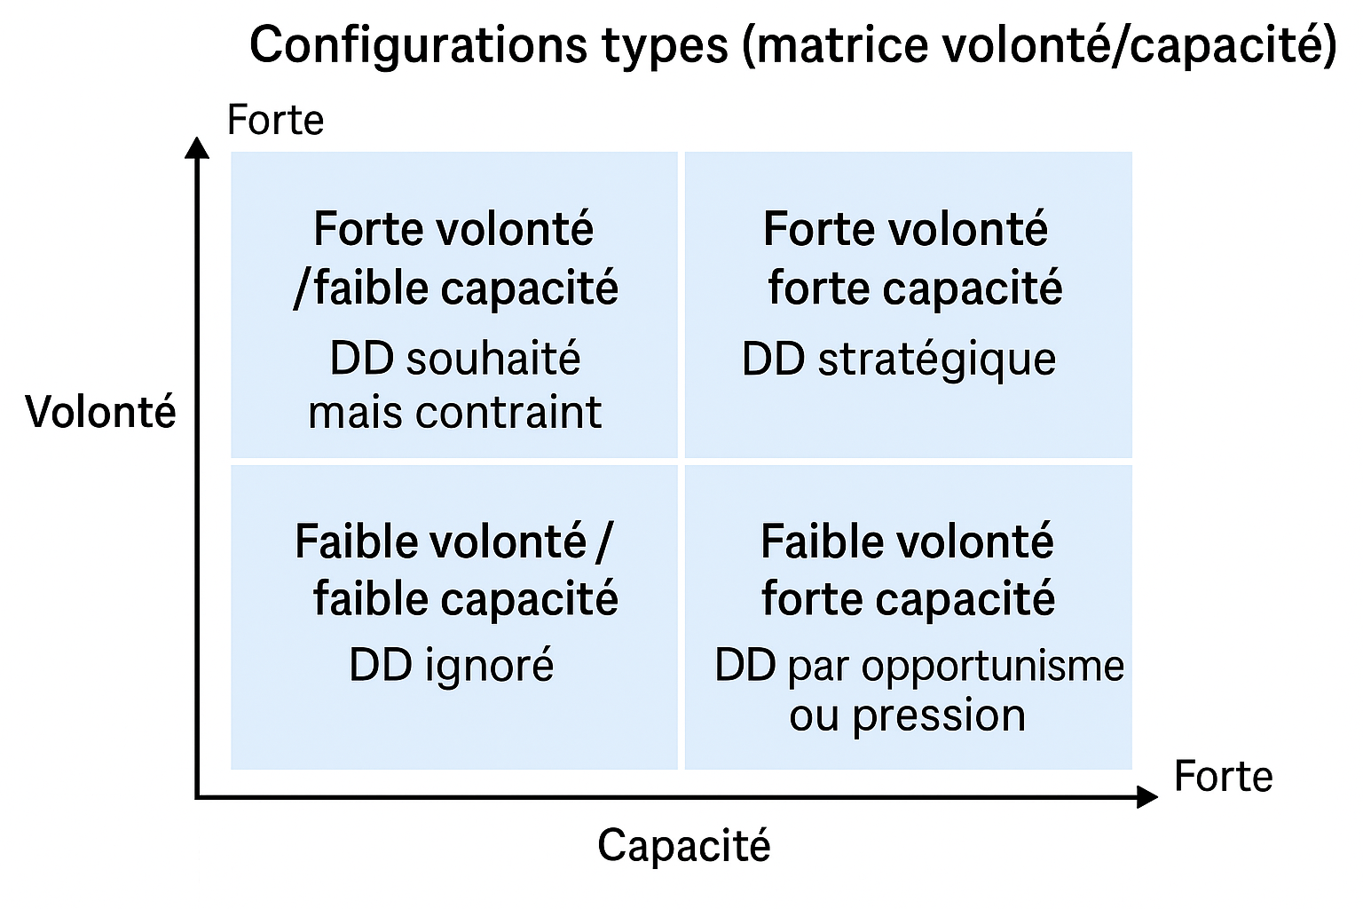
Matrice volonté-capacité appliquée au développement durable (DD)
Développement durable dans les entreprises familiales : réflexions sous le prisme du paradoxe de la volonté et de la capacité

Slide 13
Vers de futures recherches
Quelles configurations de pouvoir au sein de l’entreprise familiale permettent de stimuler à la fois la capacité et la volonté des entreprises familiales à adopter la durabilité organisationnelle?
Comment les prerogatives socio-émotionnelles peuvent s’articuler afin de stimuler la volonté des entreprises familiales à supporter les initiatives durables?
Dans quelle mesure le paradoxe de la volonté et de la capacité permet d’aborder les différentes pratiques liées à la durabilité organisationnelle ou, plus largement, à l’atteinte des objectifs de développement durable?
Développement durable dans les entreprises familiales : réflexions sous le prisme du paradoxe de la volonté et de la capacité

Slide 14

Merci pour votre attention!
Jonathan Bauweraerts
Associate Professor
Université de Mons

